Slide 1

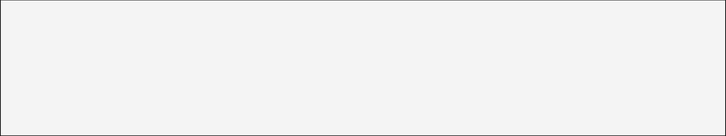
2026
류상균
개발·현장 엔지니어 포트폴리오
Portfolio.
설비를 설계하고 고치던 경험으로
개발하고, 현장에서 끝까지 동작시킵니다
류상균
RYU SANG GYUN
etland6554@gmail.com
+82 10-6554-2989

Slide 2
Contents
Contents
현장 경력과 개발 프로젝트
01
Profile
03
05
Project Map
09
소개와 개발 방향
프로젝트 한눈에 보기
02
Career
04–05
06
Safe Eye
10
경력과 현장 문제 해결
YOLO 안전 감지
03
Final Project
06–07
07
ARMIGO · PLC
11–12
공장자동화 AMR
로봇 팔 , 자동화 설비
04
Skills
08
08
Work Style
13–14
직접 써 본 기술
일하는 방식과 연락처
02

Slide 3

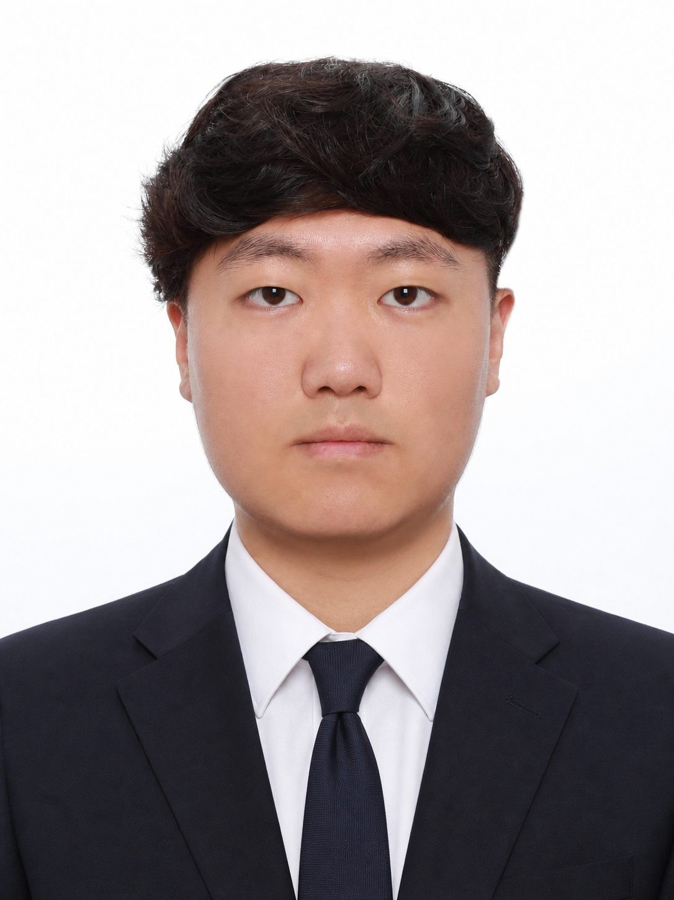
Introduce
여러 현장에서 본 것을
개발과 현장 양쪽에 씁니다
현장 경력
냉동설비 설계부터 반도체 설비 보전 , NRD 물류로봇 유지보수 , 평택 셋업 PM 까지
했습니다 . 같은 설비를 여러 입장에서 보면서 원인을 넓게 보는 눈이 생겼습니다 .
개발 프로젝트
지금은 공장자동화 팀 프로젝트에서 AMR 2 대의 주행과 마커 도킹을 맡고 있습니다 . 그
전에는 YOLO 안전 감지와 STM32 로봇 팔을 만들었습니다 .
협업 방식
PORTFOLIO
담당 기능의 입출력 조건과 오류 상황을 확인하고 공유합니다 . 점검 순서와 조치 내용을 기록해 팀의
다음 대응에 활용합니다 .

Slide 4


Career
현장 경험과
개발 학습 이력
INFO
1994.03.09
서울특별시
010-6554-2989
etland6554@gmail.com
EDUCATION
EXPERIENCE
TRAINING
CERTIFICATE
기계공학 학사과정 이수 중
2025.03–2026.03 에스앤에스
2026.04–2026.11.09 예정
컴퓨터응용가공산업기사
2027 년 하반기 취득 예정
평택 셋업 ·PM· 유지보수
AI 융합로봇 교육 3 기
(2016.07)
현재 교육 과정 이수 중
2013.03–2017.02
2023.10–2024.11 에스에프시스템
UG NX · AutoCAD
한국폴리텍 1 대학
NRD 물류자동화 유지보수
최종 프로젝트 : 공장자동화 AMR
PowerMILL CAM
컴퓨터응용기계과
2020.01–2021.01 동우화인켐
비전 · 임베디드 프로젝트
기계설계 · 가공 기반
PORTFOLIO
4.09 / 4.5
설비 운영 · 보전
PLC 공장자동화 프로젝트
2018.08–2019.03 에이씨알텍
공조냉동설계

Slide 5

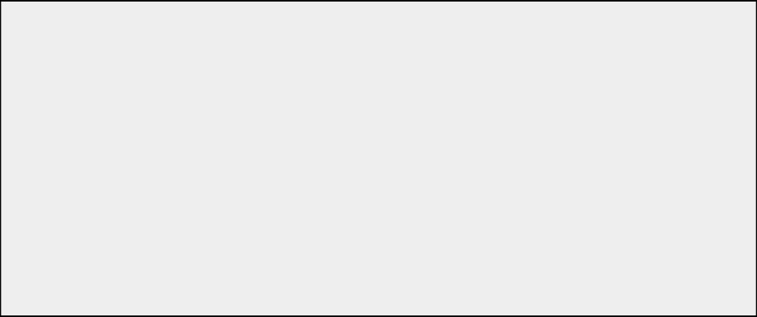
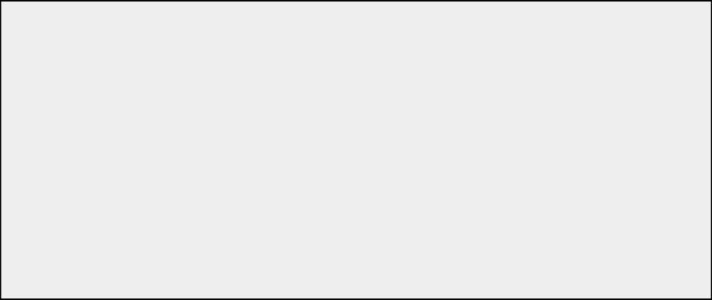
물류자동화 설비의 반복 오류 대응
Field Experience
에스에프시스템 소속 / 삼성전자 화성 NRD 현장
문제 : 적재 · 하역 위치 오류
확인 : 동작 순서와 위치값
천장 이송장비가 정해진 위치를 제대로 인식하지 못해 캐리어
매뉴얼에서 위치 보정과 파지부 · 승강부 동작을
적재 · 하역 오류가 반복됐습니다 .
확인했습니다 . 정상 상태와 오류 상태의 위치값을
비교하며 원인을 좁혔습니다 .
조치 : 위치 보정과 반복 시험
공유 : 점검 기준 정리
자동 위치 보정 기능의 이상을 확인하고 파지부 · 승강부를
확인한 값과 점검 순서 , 조정 항목을 동료들과
정상 범위로 교정했습니다 . 빈 캐리어로 반복 시험해 동작을
공유했습니다 . 개발에서도 입력과 상태 , 동작 조건을
확인했습니다 .
연결해 확인하는 기준으로 삼았습니다 .
05

Slide 6
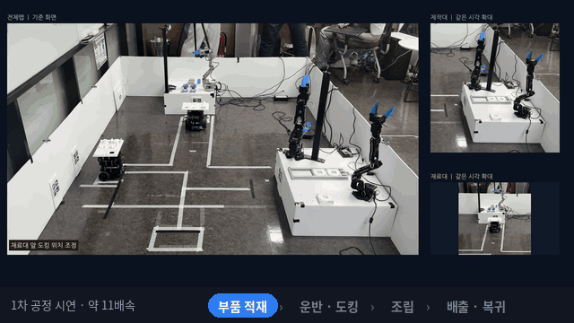
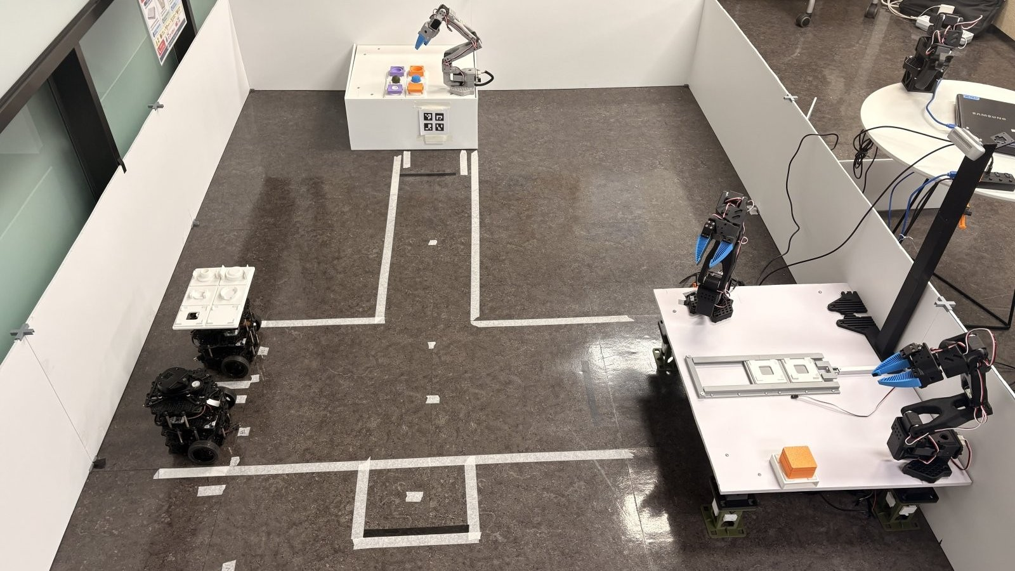
공장자동화 AMR
Final Project
최종 프로젝트 / 2026.09– 진행 중 / 5 인 팀
프로젝트
AMR 이 자재창고에서 재료를 싣고 조립대와 적재대로
옮깁니다 . 지정 위치까지 주행한 뒤 카메라로 마커를
보고 mm 단위로 붙습니다 .
맡은 부분
AMR 2 대의 Nav2 주행 , 마커 도킹 , 관제 연동과
부하 줄이기
제품 · 지그 3D 모델링 , 로봇팔 리니어 액추에이터
제어
ROS2 Jazzy · Nav2 · AMCL
OpenCV · AprilTag
TurtleBot3 · Raspberry Pi 5
실제 공정 : 자재창고 , 조립대 , 완제품 적재대와 AMR 2 대
06

Slide 7
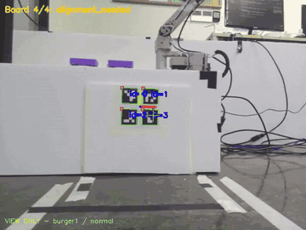

도킹 정밀도와 안정성 개선
Final Project
직접 재 보고 , 로그를 확인하고 , 바꾼 뒤 다시 쟀습니다
마커 비교 : 평균 0.8mm
한 대만 밀리던 원인
ArUco 와 AprilTag, 마커 수 , 허용치를 바꿔 가며 자로
같은 코드인데 버거 1 만 한쪽으로 밀렸습니다 . 다른
쟀습니다 . AprilTag 4 장에 허용 2mm 일 때 5 번 모두
로봇의 카메라 보정값을 쓰고 있어서 , 다시 보정하고
성공했고 평균 0.8mm 였습니다 .
장착 위치를 맞춰 2mm 를 0.7mm 로 줄였습니다 .
시뮬레이터로 값 정하기
멈춤 원인과 부하
실제 도킹 코드를 그대로 돌리는 시뮬레이터를 만들어 실측과
주행이 멈춘 원인은 CPU 가 아니라 모터 보드 USB
맞춘 뒤 , 값을 하나씩 바꿔 봤습니다 . 적용 후 실측 오차는 약
대기였습니다 . 쉬는 중 CPU 는 40% 에서 21% 로 ,
0.3mm 입니다 .
불필요한 통신은 86% 줄였습니다 .
07

Slide 8
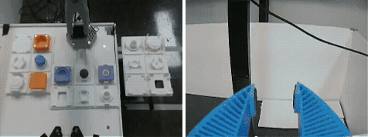
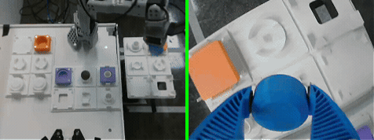
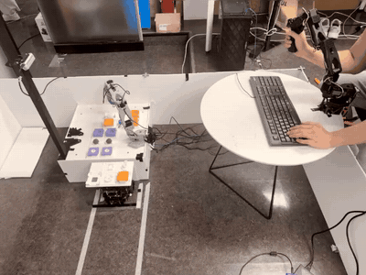
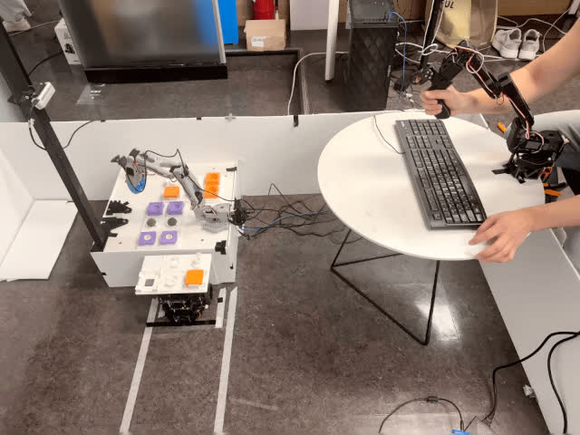
Final Project
로봇팔 상차 · 모방학습
최종 프로젝트 / 자재창고 로봇팔 / 팀 작업
공정
자재창고 로봇팔이 제품별 부품 3개를 집어 AMR 운반판에 올립
니다. 리더 팔로 시연을 기록하고 ACT 모델로 학습해 실행합니
다.
맡은 부분
리더·팔로워 시연 데이터 수집에 참여했고, 운반판·안착 지그
3D 모델링과 형상 수정은 혼자 맡았습니다. 모델 학습과 운영은
학습한 모델로 부품을 집는 장면 : 상단 카메라 + 집게 카메라
팀원 담당입니다.
리더 팔을 손으로 움직여
모델
시연 데이터
학습
실물 운반
팔로워 팔 동작을 시연 데이터로 기록
A · 보라
60 → 230개
15만 step
8 / 10회
B · 주황
100 → 260개
25만 step
9 / 10회
SO-101 · LeRobot ACT · RealSense D435
07-1
ROS2 Action 관제 연동 · MuJoCo 자세 확인

Slide 9
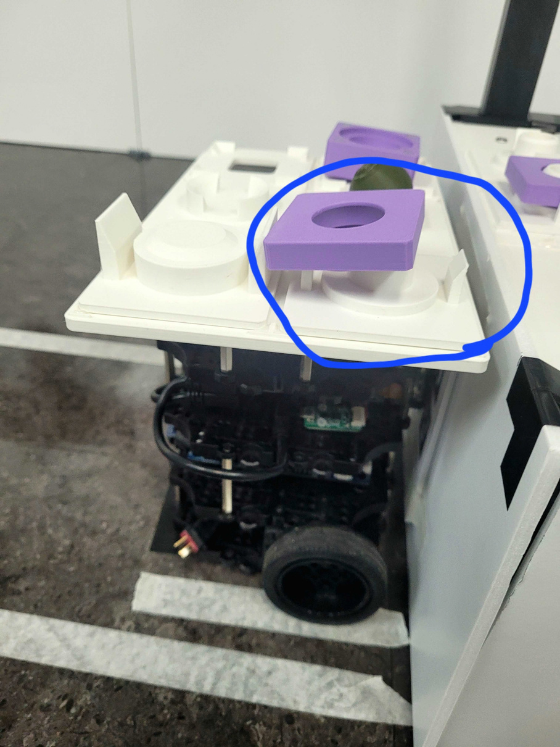
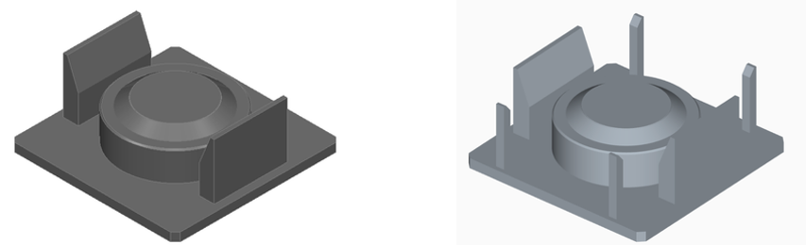
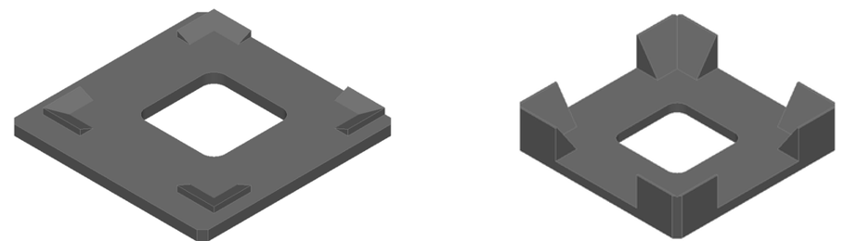
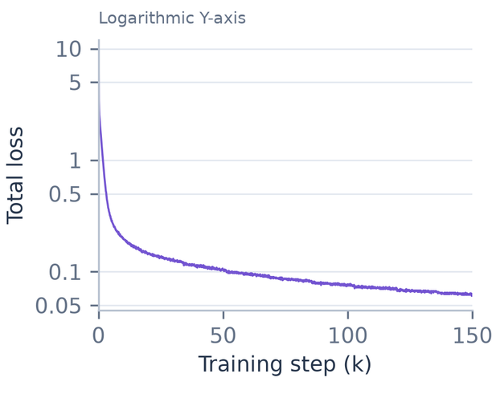
Final Project
안착 실패를 줄인 방법
지그 모양과 시연 데이터를 같이 바꿨습니다
문제 : 기울어짐과 걸림
지그 모양 수정 (직접 설계)
부품이 운반판 지그에 비스듬히 놓이거나
수정 전 → 수정 후
모서리에 걸려 안착에 실패했습니다.
지그 1
지그 2
시연 위치를 넓혀 데이터 추가
학습과 실물 확인
AMR이 멈추는 위치가 조금씩 달라도 집고
학습 Loss가 안정된 뒤 실물로
놓을 수 있도록, 도킹 위치를 바꿔 가며 시
10회씩 운반했습니다.
연을 다시 모았습니다.
A 8회 · B 9회 성공
A 60 → 230개 · B 100 → 260개
07-2

Slide 10


구현 경험으로 보는 기술
Skills
프로젝트에서 직접 써 본 기술만 적었습니다
임베디드 제어
로봇 주행
개발 초점
STM32 · FreeRTOS
ROS2 · Nav2 · AMCL
만들고 끝내지 않고
UI 와 티칭 로직 , UART·Bluetooth 장치 연동
AMR 2 대 주행 , 마커 도킹 , 관제 연동
현장에서 점검하고
고치는 사람까지
생각하며 개발합니다 .
비전 · 딥러닝
장치 구동
YOLO11n · OpenCV
Raspberry Pi 5 · Python
PPE 탐지 모델 학습 , 마커 자세 추정
IR 트리거 , 카메라 , 음성 경고
자동화 · 설계
프로그래밍
GX Works2 · GT Designer3
Python · C++ · Linux
08
AutoCAD · UG NX · PowerMILL
로그 분석 도구 , 시뮬레이터 작성
PLC 시퀀스 · 티칭 / 설계 · 가공 기반

Slide 11
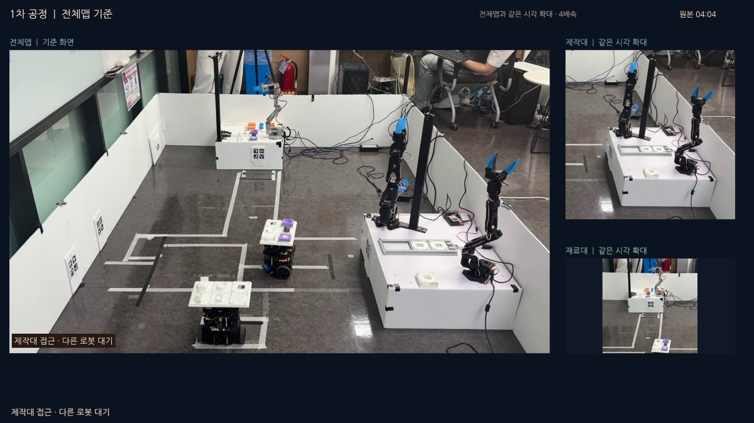
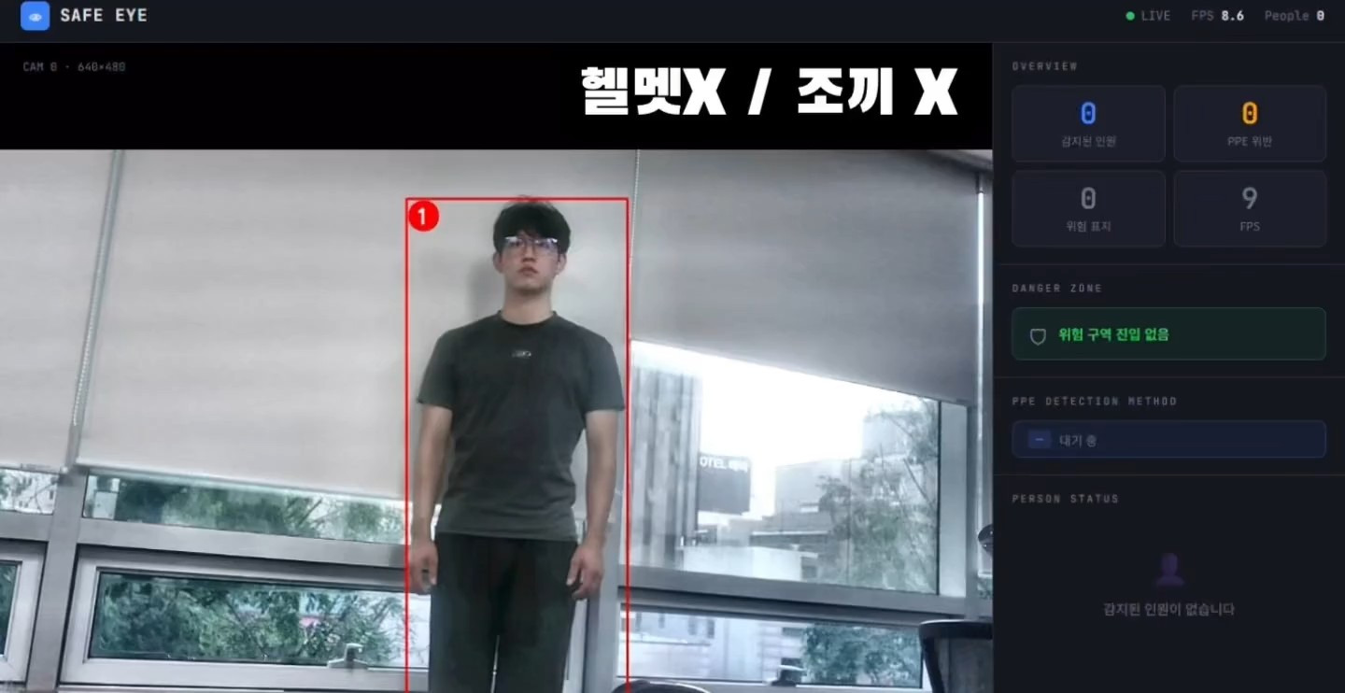
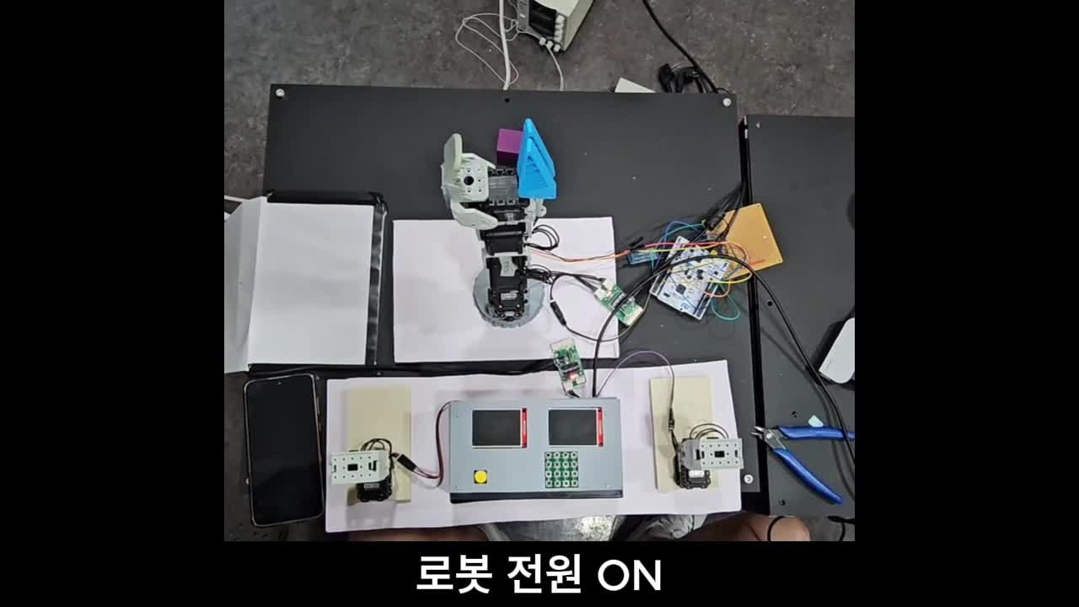
Project Portfolio
Projects
주요 개발 프로젝트와 담당 범위
01 공장자동화 AMR
02 Safe Eye
03 ARMIGO
2026.09– 진행 중 / 5 인
2026.05 / 4 인
2026.08 / 4 인
재료 운반 로봇
산업현장 안전 감지
원격 조작 로봇 팔
개인 담당
개인 담당
공동 담당
Nav2 주행 , 마커 도킹
PPE 객체탐지 모델 학습
UI, 판단 로직 , 티칭
관제 연동 , 부하 줄이기
하드웨어 · 임베디드 구동
무선 통신과 시스템 연동
09
ROS2 / OpenCV
YOLO11n / Raspberry Pi 5
STM32 / FreeRTOS

Slide 12
Safe Eye
Safe Eye
YOLO 기반 산업현장 안전 감지 / 2026.05 / 4 인 프로젝트
팀 프로젝트 목표
고정 카메라에서 PPE 미착용과 위험구역 접근을
감지하고 , 화면과 음성으로 경고합니다 .
개인 담당
PPE 탐지 모델 학습과 라즈베리파이 장치 구동을
맡았습니다 . 라벨이 어긋난 데이터를 정리해 mAP50
0.923 을 얻었고 , IR 감지 때만 추론하게 만들었습니
다 .
YOLO11n · Python
Raspberry Pi 5 · IR 센서
팀 통합 시연 화면 / 화면 UI 는 팀원 담당
카메라 · 스피커
10

Slide 13
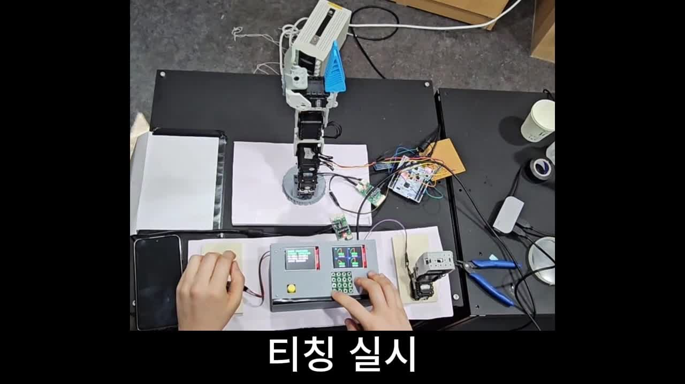
ARMIGO
ARMIGO
Leader–Follower 원격 로봇 팔 / 2026.08 / 4 인 프로젝트
구현 목표
Leader Arm 의 자세를 Follower Arm 으로 전달하
고 , 저장한 자세를 반복 실행합니다 .
담당 범위
전민석과 UI, 티칭 , 무선 통신을 같이 맡았습니다 .
통신 대기로 모터가 끊기던 문제는 인터럽트 수신과
UART 설정 수정으로 해결했습니다 .
STM32F411RE · FreeRTOS
UART · Bluetooth HC-05
TFT LCD · 4×4 Keypad
팀 시연 화면 : Leader Arm 조작과 자세 저장
11

Slide 14
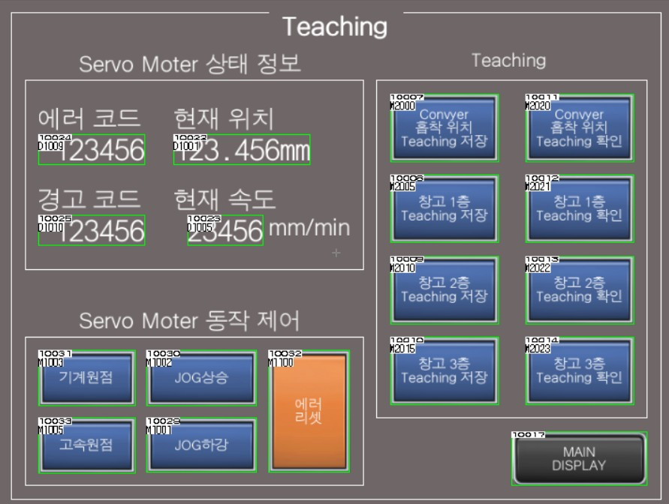
PLC 공장자동화
PLC Project
창고 적재 · 서보 제어 / 2026.06.10–06.13 / 2 인 프로젝트
원점과 완료 신호를 잇는 시퀀스
서보와 실린더 원점 복귀 후 다음 동작을 허용했습니다 .
서보 이동 완료 신호를 다음 공정의 실행 조건으로
연결했습니다 .
점검과 정지 조건
장치를 수동 조작하고 센서 상태를 확인하는 점검 기능을
맡았습니다 . 비상정지 입력 시 시퀀스와 관련 출력을
정지하도록 구현했습니다 .
현장 위치 티칭
서보의 현재 위치를 목표값으로 저장하는 기능을
구현했습니다 . 설비 위치 변경 시 목표 위치를 다시 설정할
서보 위치 티칭 화면
수 있습니다 .
12

Slide 15
프로젝트와 현장에서 이어온 업무 방식
Work Style
기능 구현과 장치 동작을 함께 확인합니다
입력과 상태를 먼저 확인
기능을 나누고 연결을 점검
NRD 에서는 정상값과 오류값을 비교했고 , AMR 에서는
ARMIGO 에서는 UI· 티칭 · 통신을 공동 구현했습니
로그와 실측을 맞춰 보며 원인을 찾았습니다 .
다 . Safe Eye 에서는 장치 구동을 모듈로 나눠
관리했습니다 .
팀에 필요한 내용을 공유
개발 역량을 꾸준히 확장
평택 셋업에서 장비별 진행상황과 인증 이슈를 정리했습니다 .
현장 경험에 임베디드 , 비전 , ROS2 주행을 차례로
프로젝트에서도 담당 기능과 연결 조건을 팀원과 맞췄습니다 .
더했습니다 . 지금은 AMR 프로젝트에서 실제
로봇으로 확인하며 배우고 있습니다 .
13

Slide 16
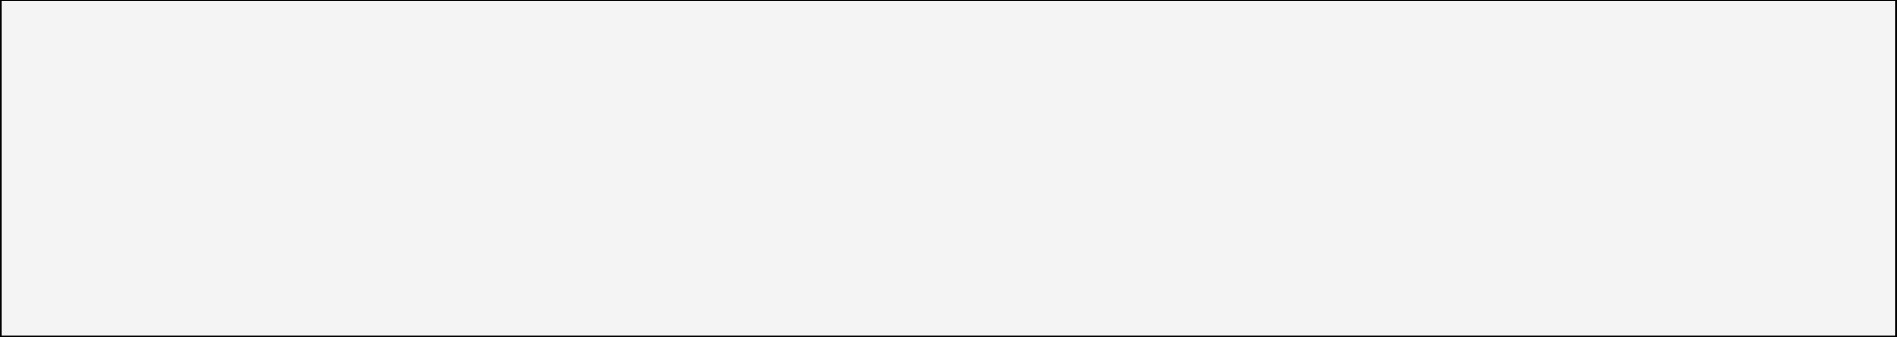

류상균 포트폴리오
개발도 현장도 직접 해내는 엔지니어
Thank You.
류상균
etland6554@gmail.com
+82 10-6554-2989

